Slide 1
Team 3 Ukesoppgave
PoKéMoN

Slide 2

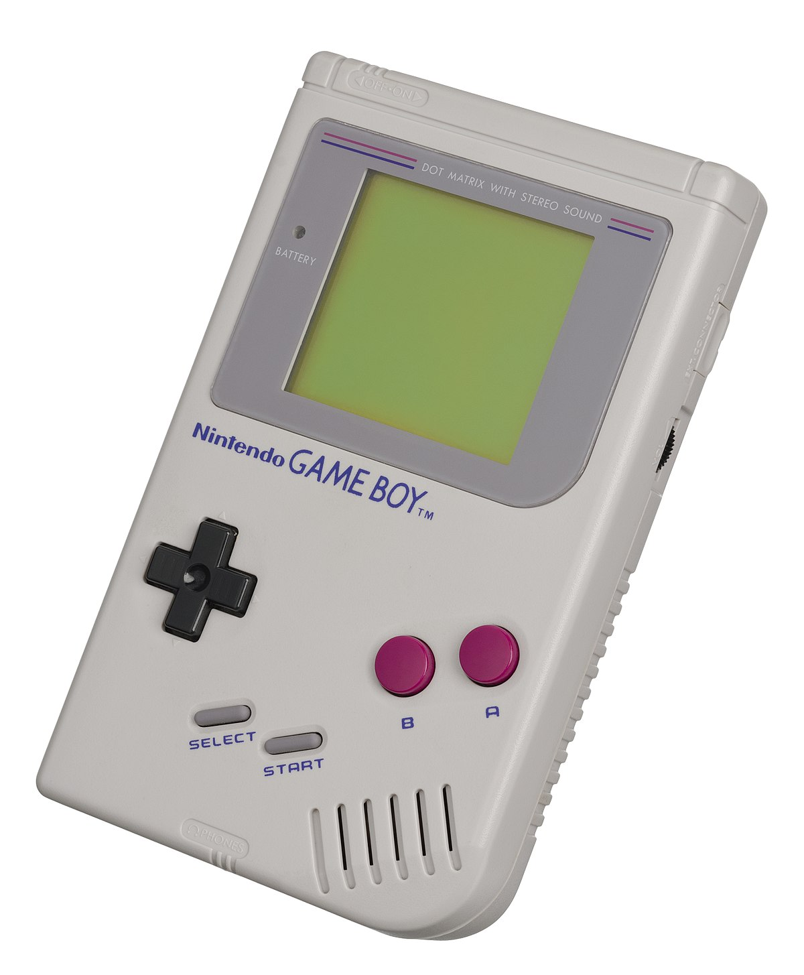



Layout
See ut som «first generation» Gameboy/Pokemon
Har samme kontrollmulighet som Gameboy -> Buttons

Slide 3

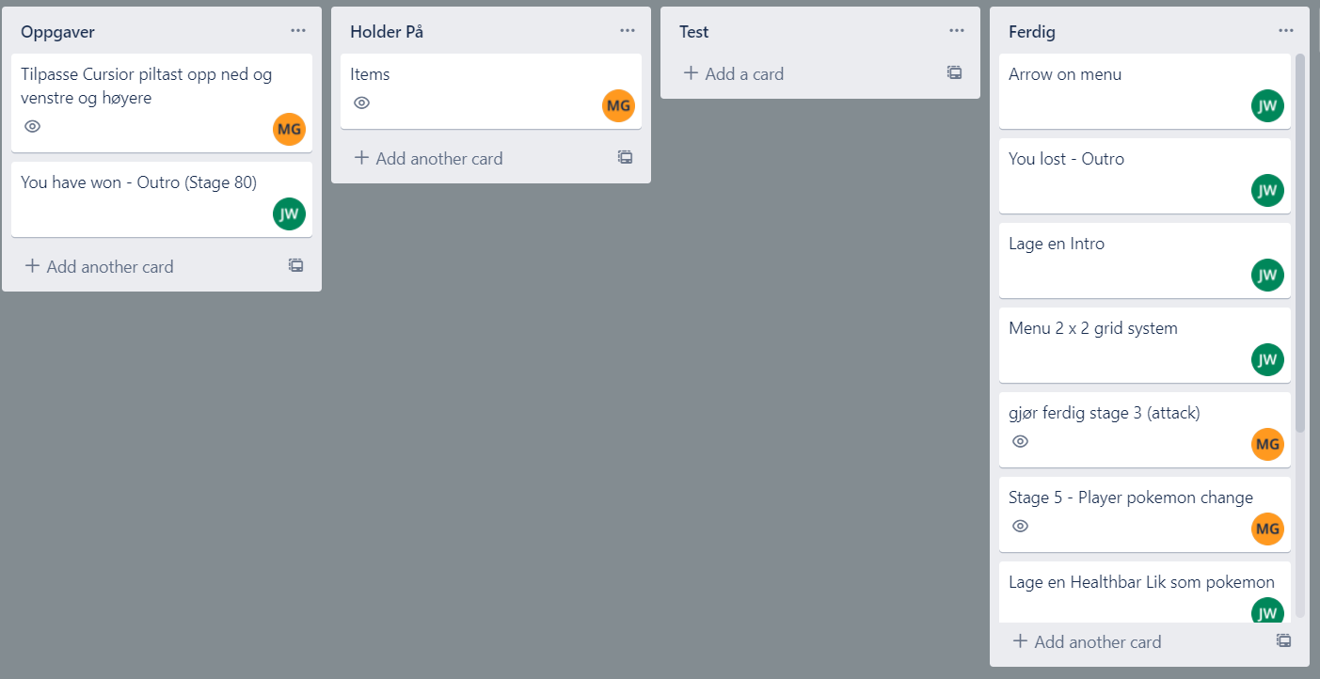
Oppgavene
Trello!
Jonas – “Front-End”
View.js
CSS
HTML
SRC
Marten – “Back-End”
Controller.js
Model.js

Slide 4
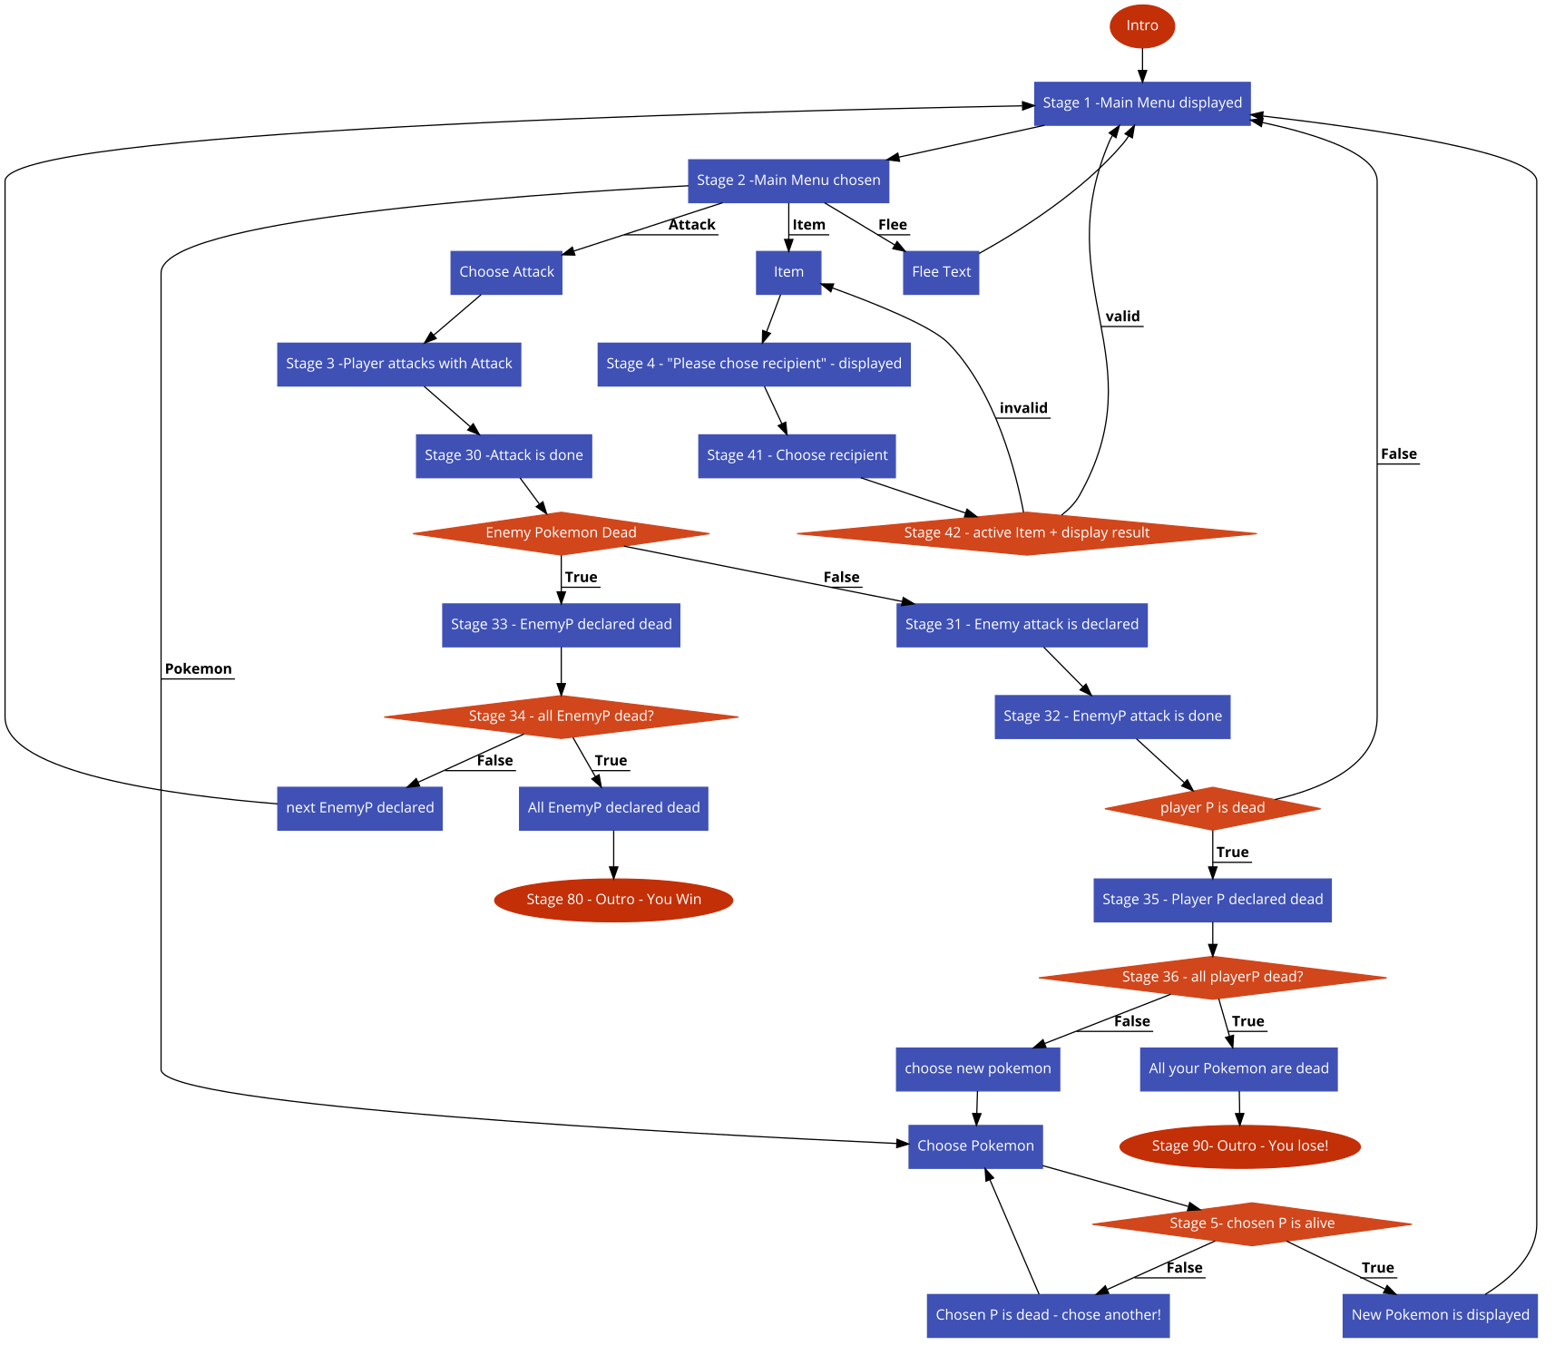
One Button – Many Jobs

